Slide 1



Slide 2


重症CRAB肺炎病例治疗分享

Slide 3

● 病例简介
摘要
1.独特性：本例为 CRAB 肺炎，常规碳青霉烯类药物抗感染疗效欠佳，存在多重耐药感染治疗难点。
2.背景：患者确诊为 CRAB 肺炎，予美罗培南抗感染治疗后效果欠佳，病情控制不理想，提示多重耐药鲍曼不动杆菌治疗难度大，采用依拉环素联合抗感染为临床优化耐药菌抗感染方案提供实践参考。

Slide 4
● 患者基础信息
1.人口学信息：55岁女性，职业农民，居住地广西南宁
2.主诉：患者因“咳嗽咳痰2月余”于2026-03-18入院，咳嗽为阵发性干咳，咳痰为白色粘液痰。入院查CT提示肺炎，双肺多发斑片状影，行纤支镜检查见气道潮红，分泌物多。BALF培养找到多重耐药鲍曼不动杆菌。
3.既往史：发现血糖升高1年余，否认冠心病，脑血管病等。无手术史及输血史，无食物药物过敏史。无家族史，无吸烟、饮酒史。

Slide 5
● 入院后检查
1.体格检查：
查体：体温38.8℃,脉搏109次/分,呼吸21次/分,血压146/55mmHg；SpO2：99%，留置胰肠管、三腔喂养管、腹部3根引流管固定在位通畅。患者前额有一5x5cm淤黑；左耳廓有一0.5×0.5cm皮损已结痂，表面干燥；右耳廓上方有一皮损已结痂，表面干燥，外耳廓有一0.5×0.5cm淤黑；原CVC穿刺口处有一0.5×0.5cm瘀黑；腹部术口有一3x4cm淤紫；腹部术口清洁干燥,会阴部脱皮脱屑，予温水擦拭后潮红，保持清洁肛周 。呼吸正常，肺部呼吸音粗，两下肺可闻及湿啰音。腹部平软，无腹壁静脉显露，未见肠型及蠕动波，右上腹腹压痛，无反跳痛，全腹未扪及包块，肝脾肋下未及，双肾未扪及；叩诊肝脾浊音界存在；移动性浊音阴性，肠鸣音稍减弱，未闻及血管杂音。
2.辅助检查：
双肺炎症，病灶较前增多；双侧胸腔积液，左侧为新见、右侧较前增多，右肺膨胀不全较前进展；建议继续治疗后复查。

Slide 6
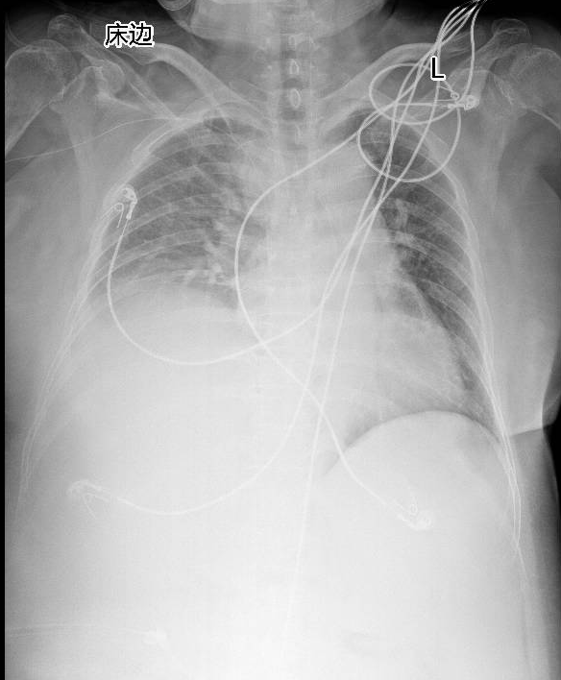
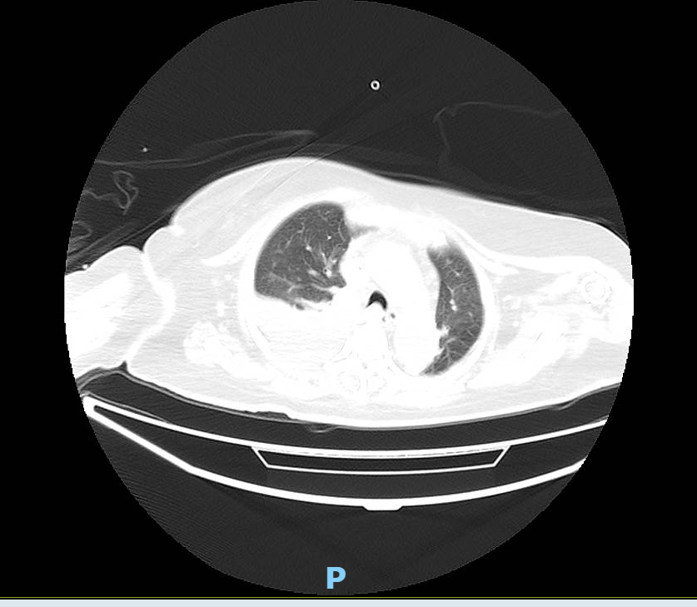
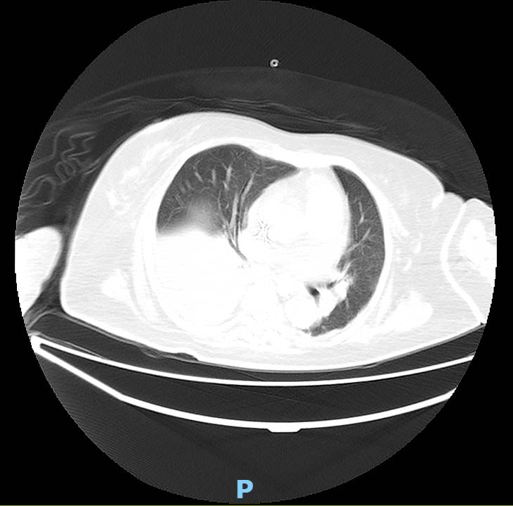
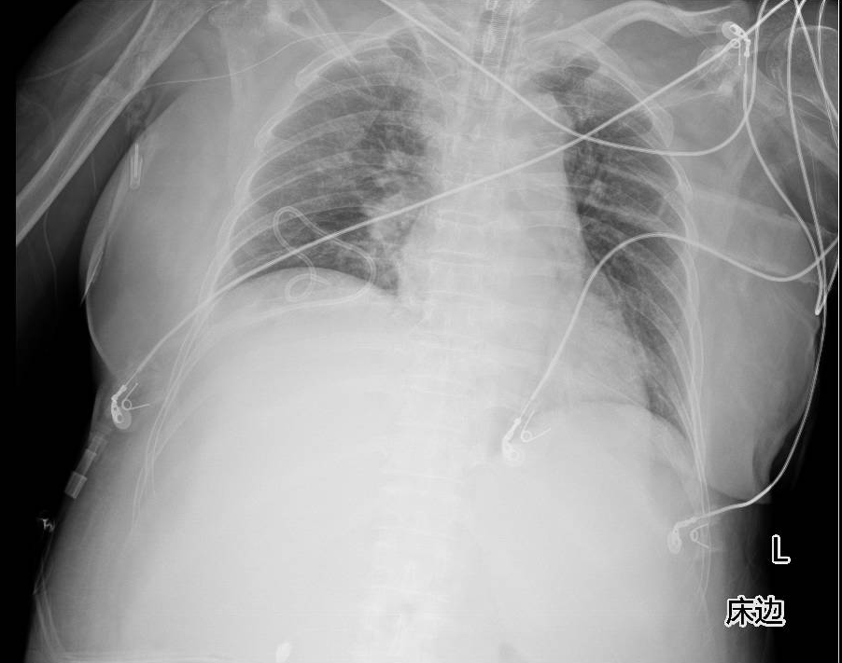
● 入院后检查
3.影像学检查：
3-18胸片
3.19肺部CT
3.19肺部CT
3.25腹部平片

Slide 7
● 诊断评估
诊断评估
1.初步诊断： 1.重症肺炎（鲍曼不动杆菌）2.脓毒症 脓毒性休克 3.I型呼吸衰竭 4.急性肝损伤
5.低蛋白血症
2.诊断依据：1.患者诊断重症肺炎（鲍曼不动杆菌），患者符合重症肺炎的两条主要标准，予诊断重症肺炎，BALF找到鲍曼不懂杆菌，予修正诊断；2.患者CT提示肺炎，SOFA评分＞2分，予诊断脓毒症，同时患者存在休克，予诊断脓毒性休克；3.患者氧分压小于60，予诊断I型呼吸衰竭；4.患者肝酶大于120，予诊断急性肝损伤；5.患者白蛋白25G/L，小于30，予诊断低蛋白血症。
3.鉴别诊断：1.患者CT未见明显支气管扩张，排除诊断支气管扩张；2.患者balf 培养未找到结核分支杆菌，T-SPOT阴性，排除结核；3.患者腹部CT未见结石，排除泌尿系结石及泌尿系感染；4.患者无冠心病病史，无胸痛等不适，入院后完善心肌酶、心肌标志物均正常，心电图未见st段升高，排除冠心病。

Slide 8
● 治疗过程
1.药物：多粘菌素b 50万单位 续静滴 q12hx7天
美罗培南1g 续静滴 q8hx7天
依拉环素 50mg 续静滴 q12hx7天
2.手术：无

Slide 9
● 治疗过程
3.微生物/病理结果：balf培养：鲍曼不动杆菌，对多粘菌素b耐药，对美罗培南耐药。
4.方案调整：因鲍曼不动杆菌对多粘菌素b耐药，美罗培南抗感染效果不佳，肺炎持续进展，予改依拉环素抗感染。
5.指标追踪：日期 体温（℃） WBC（×10⁹/L） PCT（ng/L）
2024-03-19 39.5 4.64 4.83
2024-03-24 38.8 9.5 5.59
2024-03-31 37.4 8.2 1.63

Slide 10
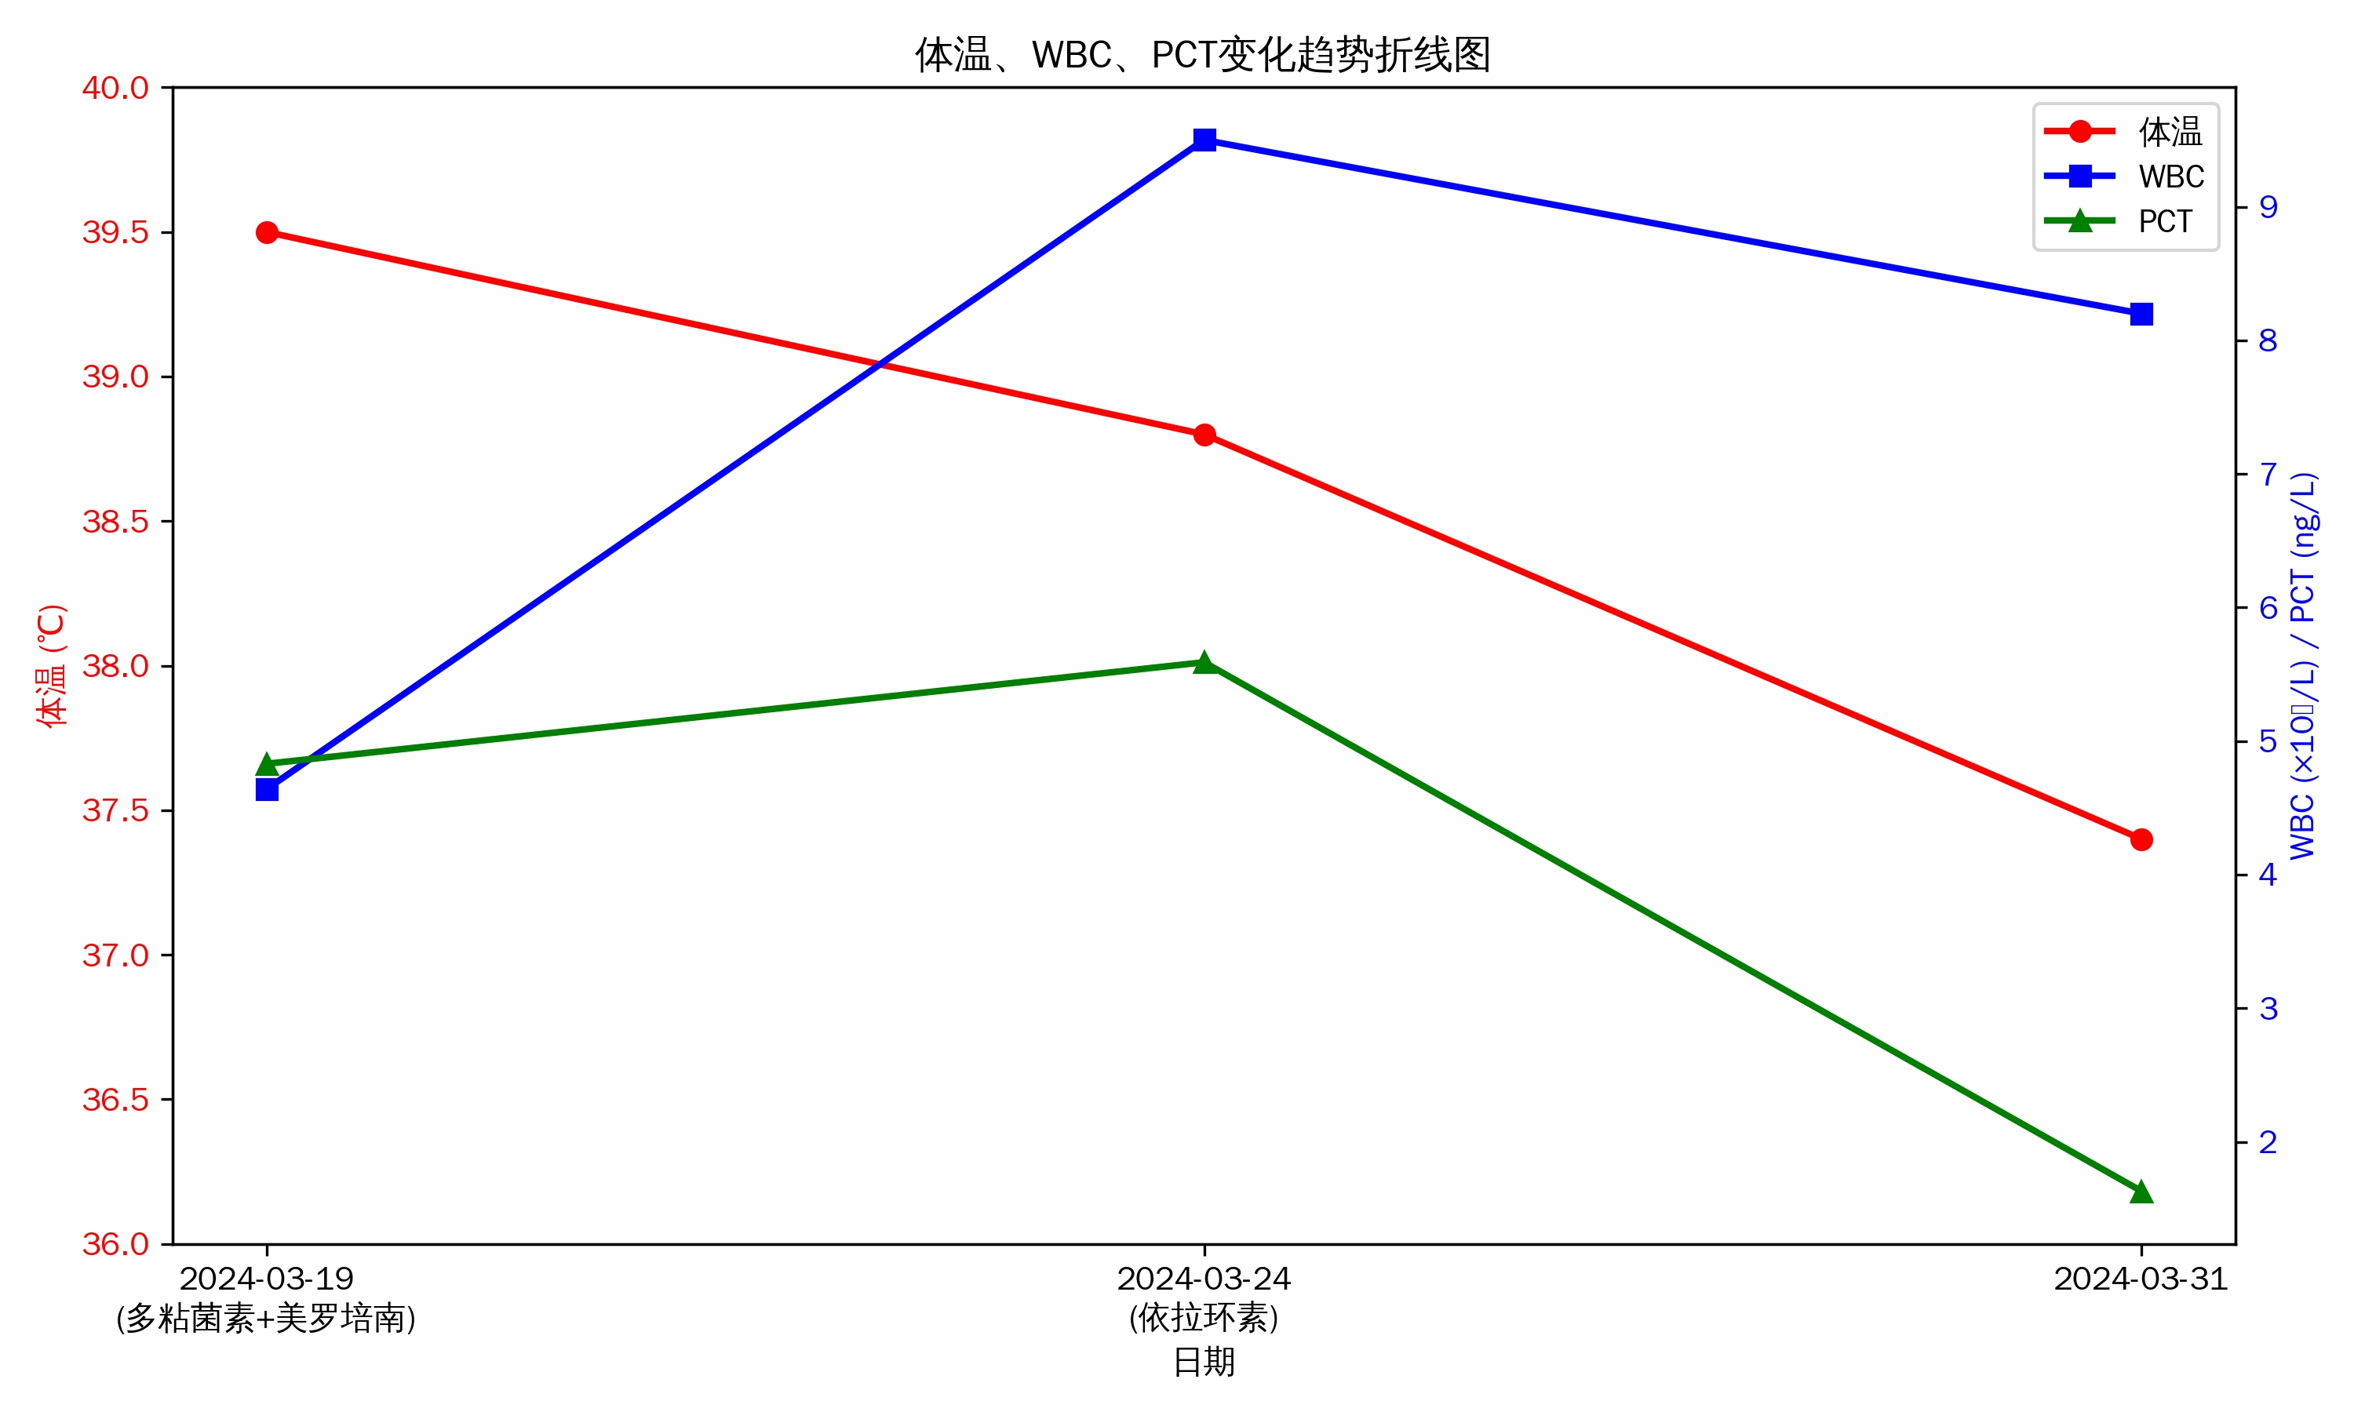
● 治疗过程
3.时间轴记录:(折线图)

Slide 11

● 诊疗体会
1.疗效评价：本例CRAB（碳青霉烯类耐药鲍曼不动杆菌）重症肺炎患者，经针对性抗感染治疗（联合使用多粘菌素类+美罗培南）后，体温恢复正常≥3天、咳嗽咳痰等呼吸道症状明显缓解、肺部影像学提示炎症浸润灶较前显著吸收、呼吸功能改善，呼吸支持级别下调，临床症状改善明显。
同时监测患者皮肤、肝肾功能等脏器功能，未见明显功能受损、皮肤红疹过敏现象，未给与特殊处理及干预。
2.局限性：未动态监测血药浓度，无法精准调整抗菌药物剂量，可能影响治疗效果或增加不良反应发生风险
3.结论：CRAB重症肺炎病情凶险、耐药性强，早期精准病原学检测（如痰培养、血培养联合药敏试验）结合个体化抗感染治疗，可有效提高临床治愈率、降低病死率。

Slide 12
感谢观看
敬请指导

